Slide 1

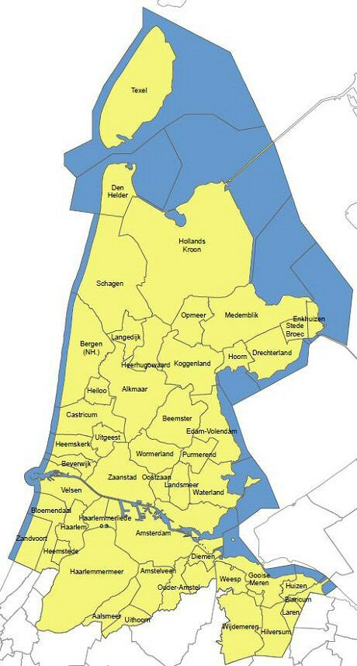
RES NHN stand van zaken kennisdag 8 februari 2019

Slide 2

Wat is de Regionale Energie Strategie?

Slide 3
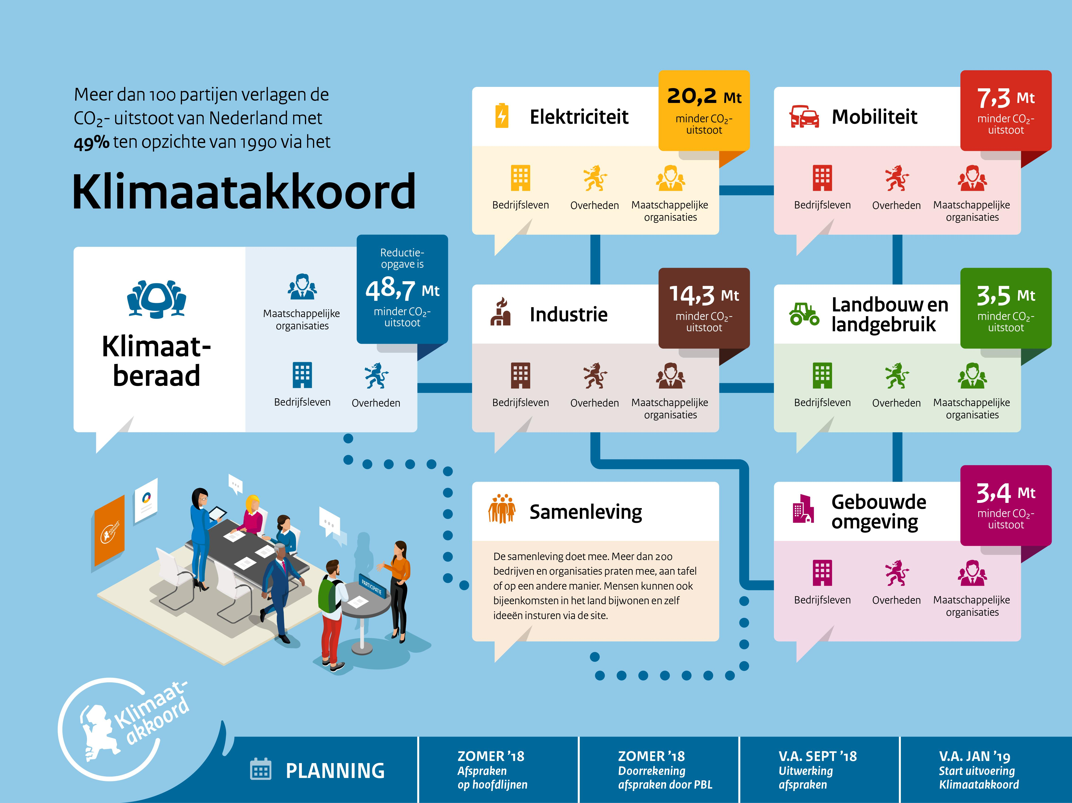
Het Klimaatakkoord in wording
49% minder CO2 in 2030 t.o.v. 1990
Zomer 2018 doorrekening
Najaar 2018 uitwerking
Voorjaar
2019 Ondertekening = start RES

Slide 4
Wat staat er in de (concept) RES?
Regionaal aandeel 35 TWh
Projectlocaties (Energieakkoord) en zoekgebieden
Netwerkanalyses energie-infrastructuur
Regionale Structuur Warmte
Beschrijving van koppeling tussen potentiële aanbod en vraag
Eerste beschrijving van warmte-toewijzing (afwegingskader)
Governance RES (besluitvorming, organisatie, participatie, procesinrichting)
Toepassing ruimtelijke ordeningsprincipes
Elektriciteit
Warmte

Slide 5
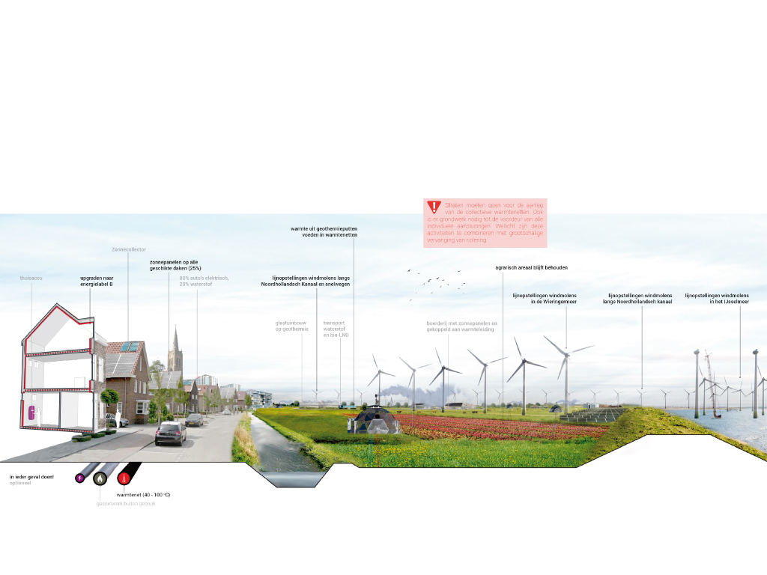
Omvang en complexiteit van de opgave

Slide 6
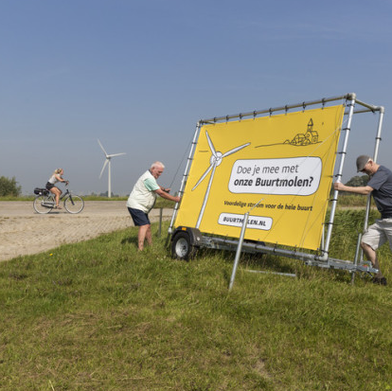
Opgave vanuit de regio oppakken
Harde eisen op tafel vanuit VNG/IPO/UWV:
  Gemeenten krijgen juiste bevoegdheden voor regierol
  Betaalbaarheid energietransitie is leidend voor het tempo
  Vergoeding voor RES proces en uitvoeringslasten gemeenten
Effectieve prikkels vanuit Rijksbeleid nodig:
  Energiebelasting gas omhoog, elektriciteit omlaag
  Gebouw gebonden financiering
  Woningcorporaties als startmotor
  50% opwek op land in lokaal eigendom (ambitie)
Consequenties geen tijdig/goed RES-bod?
  Kwantitatieve en kwalitatieve beoordeling
  Verdeelsystematiek van de landelijke opwek opgave (35TWh)
Notes:
De koepels hebben namens de gemeenten hard onderhandeld, dat deze opgave vanuit de regio’s opgepakt en ingevuld wordt. Dus geen top-down zoals de vorige decentralisatie (zorg). Om daar uitvoering aan te kunnen geven, liggen harde eisen op tafel.
Dus, geen top down decentralisatie

Slide 7
Wat loopt er allemaal vanuit het programma?

Slide 8
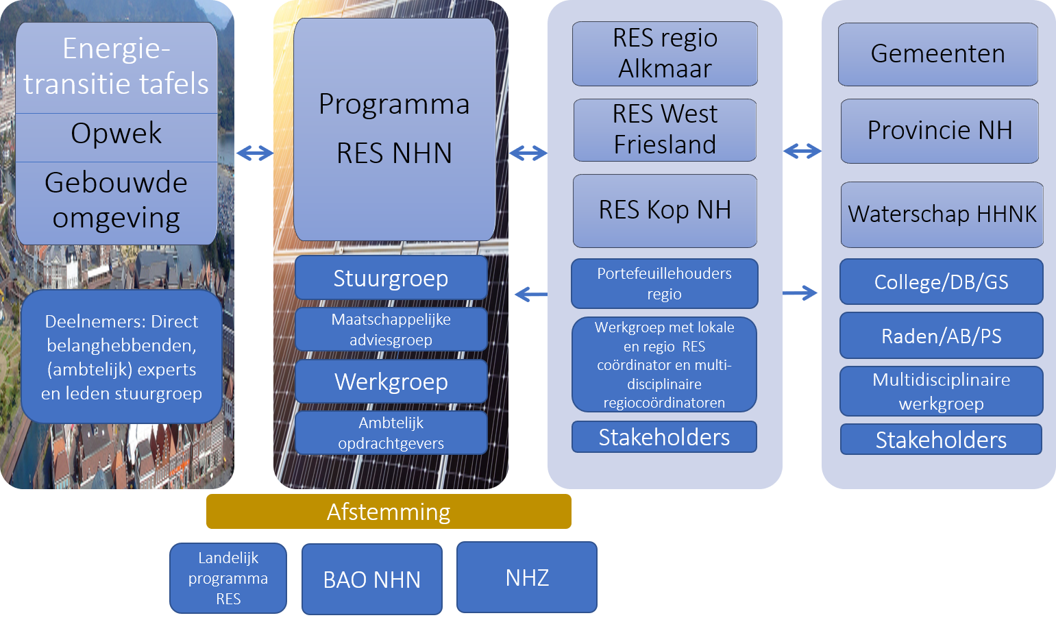
Organisatie RES NHN
Notes:
Programma organisatie opgebouwd

Slide 9


Stuurgroep XL:
NHN stakeholders
Stuurgroep RES NHN
Monique Stam
Regio Alkmaar
Heleen Keur
Regio Kop
Nils Langendijk
Regio Alkmaar
Samir Bashara
Regio West Friesland
Kop NH
Regio
Alkmaar
West Friesland
Agendalid
Frans Mencke
Ambt. opdrachtgever
Jack van der Hoek
Provincie NH
Ruud Maarschall
HHNK
Ambtelijk
opdrachtgever
Provincie
Hoogheem-raadschap
Notes:
9 feb was eerste SG, komt elke maand bijeen

Slide 10
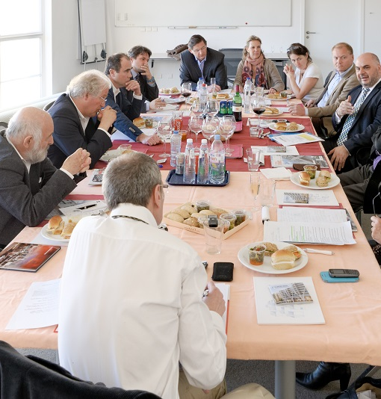
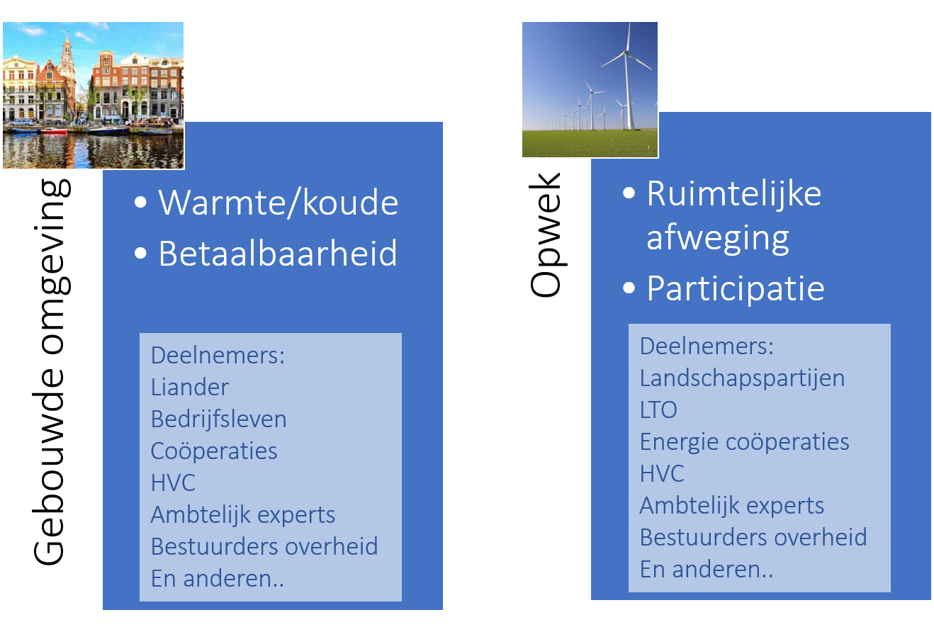
Energietransitie tafels NHN:
Warmte/koude
Betaalbaarheid
Energiebesparing
Ruimtelijke afweging
Participatie
Notes:
Methode voor betrekken van stakeholders uitgewerkt

Slide 11
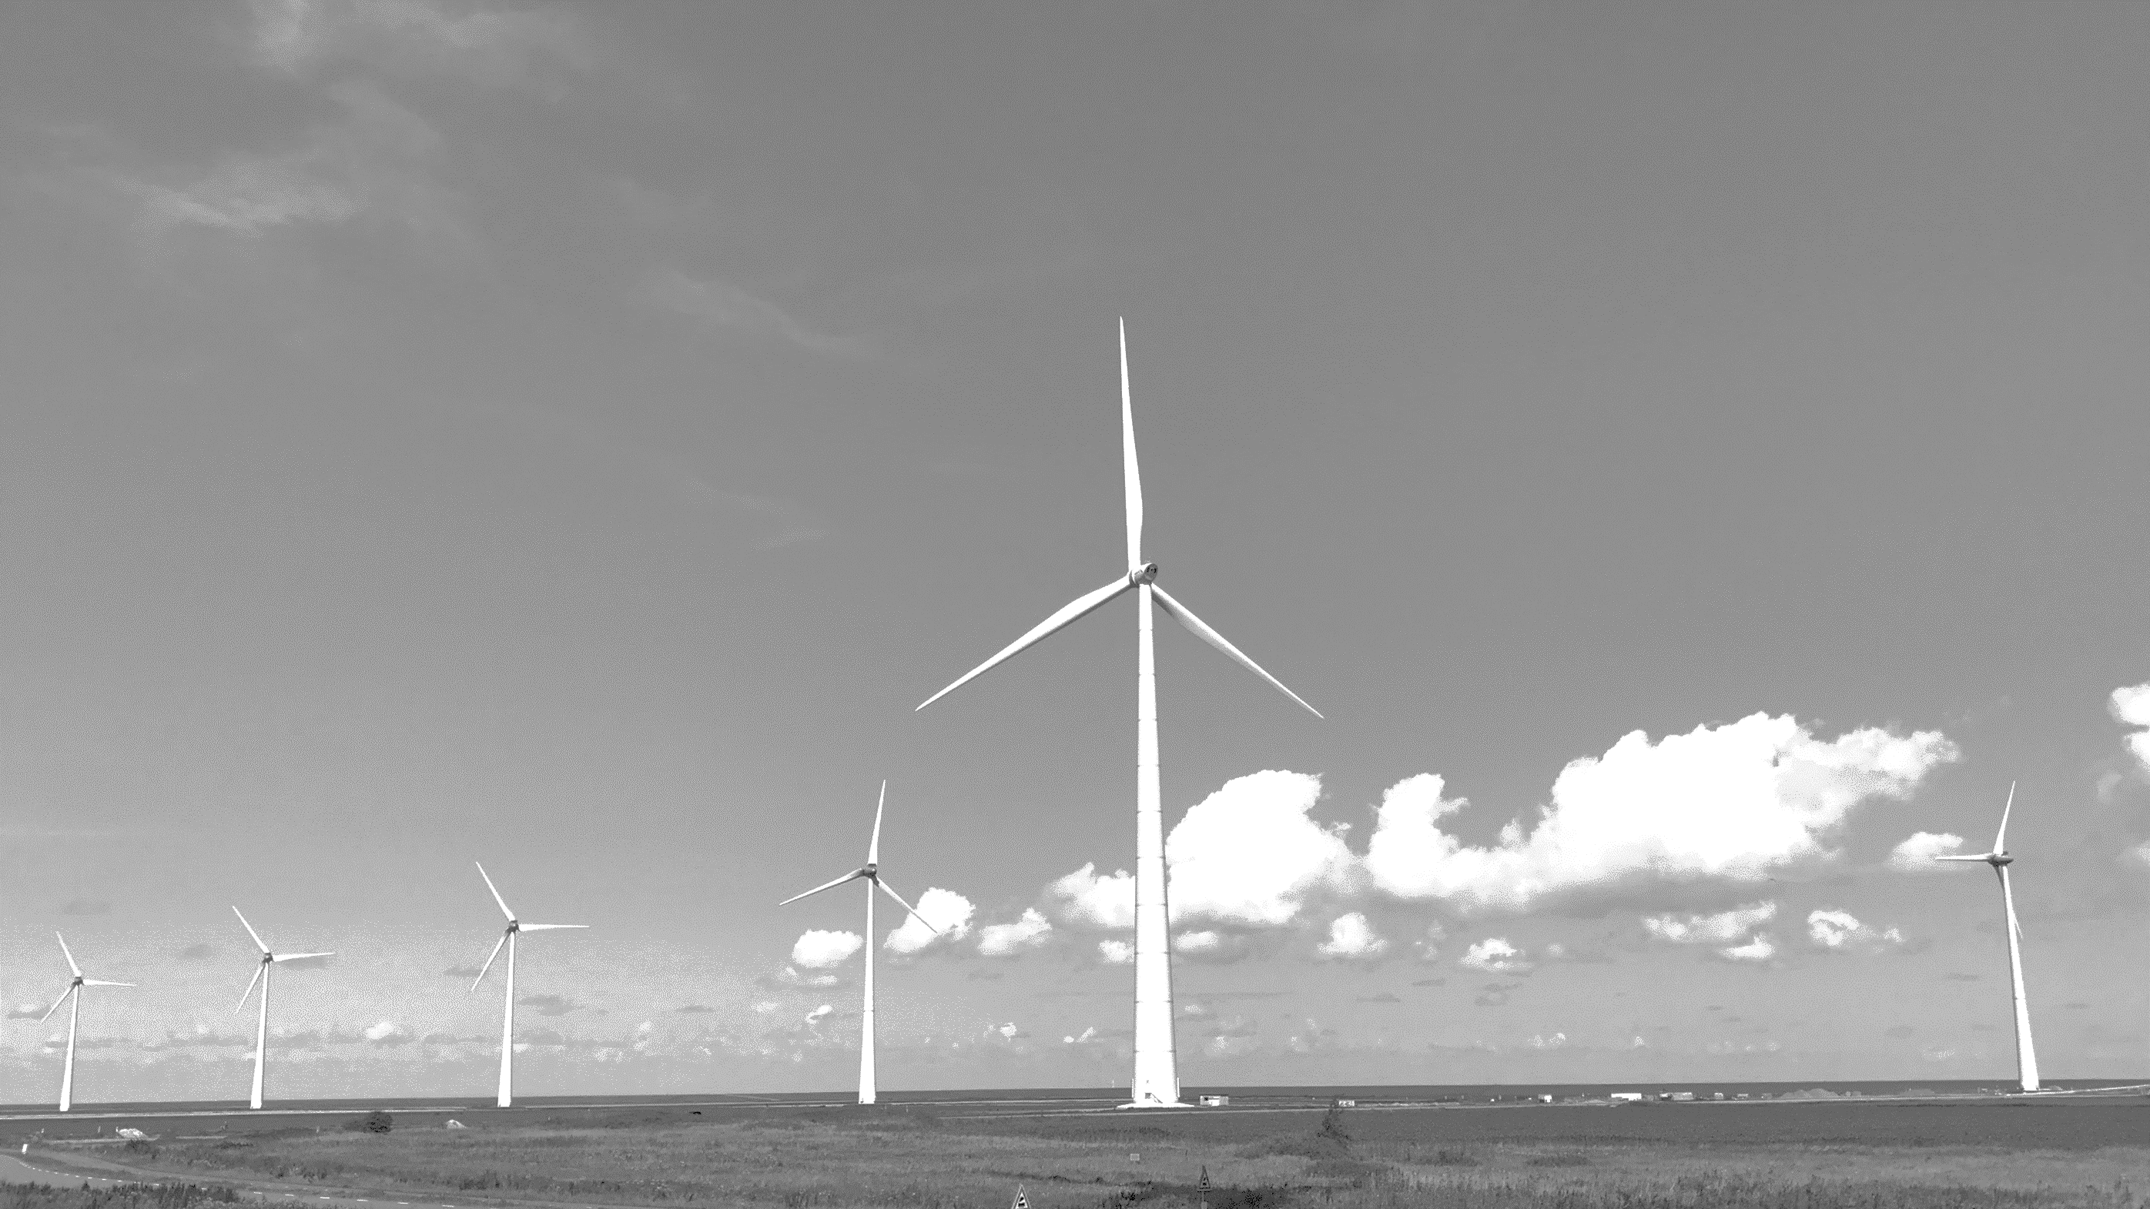
Deadlines
Startnotitie gereed en vastgesteld: na ondertekening Klimaatakkoord: april/mei 2019
Eerste concept Regionale Energiestrategie 6 maanden na ondertekening Klimaatakkoord
Definitieve RES gereed en vastgesteld: 1 jaar na ondertekening Klimaatakkoord
Mei 2019
Klimaat-akkoord
Startnotitie vastgesteld
+ 6 mnd
Concept RES NHN gereed
+ 6 mnd
Definitieve RES NHN vastgesteld
Notes:
Officieel gaan we pas van start in mei 2019, dan wordt (hopelijk) het klimaatakkoord ondertekend. Doel is om in mei te kunnen starten met het opstellen van de RES, na vaststellen startnotitie door raden en staten.
Dan hebben we 6 maanden de tijd om een concept RES op te stellen

Slide 12
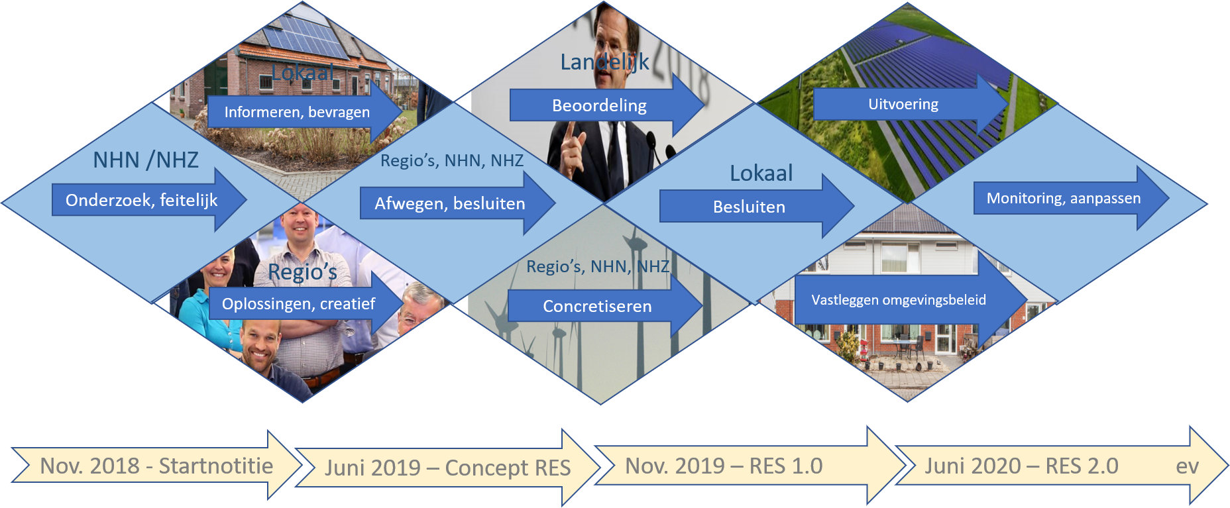
Processtappen RES NHN
Huidige fase
Notes:
Processtappen zijn in hoofdlijnen uitgewerkt, in een half jaar tijd moet ook de participatie plaatvinden. Een strakke planning. Dat vraagt in deze goed voorwerk:
Om in mei goed te kunnen starten met het RES-proces, zijn we in de huidige periode bezig met het opstellen van de startnotitie en analyse/onderzoek.

Slide 13
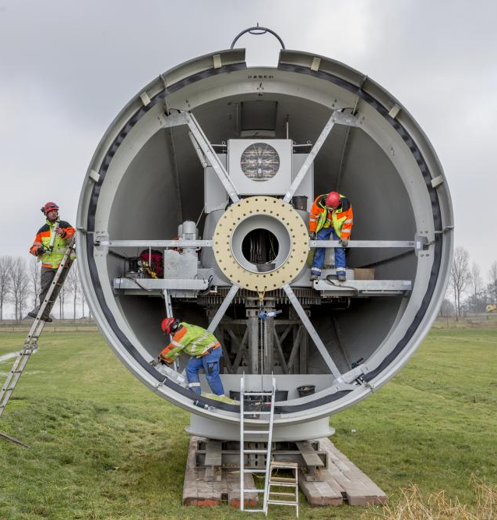
Doel startnotitie
Lokaal vaststellen van de opgave, het proces, de kaders en de organisatie
Het ‘waarom’ en het ‘hoe’ vaststellen (en niet het ‘wat’, dit volgt later)
Notes:
De startnotitie is belangrijk, om aan de voorkant commitment vast te leggen voor de opgave, het proces, de kaders en de organisatie.

Slide 14
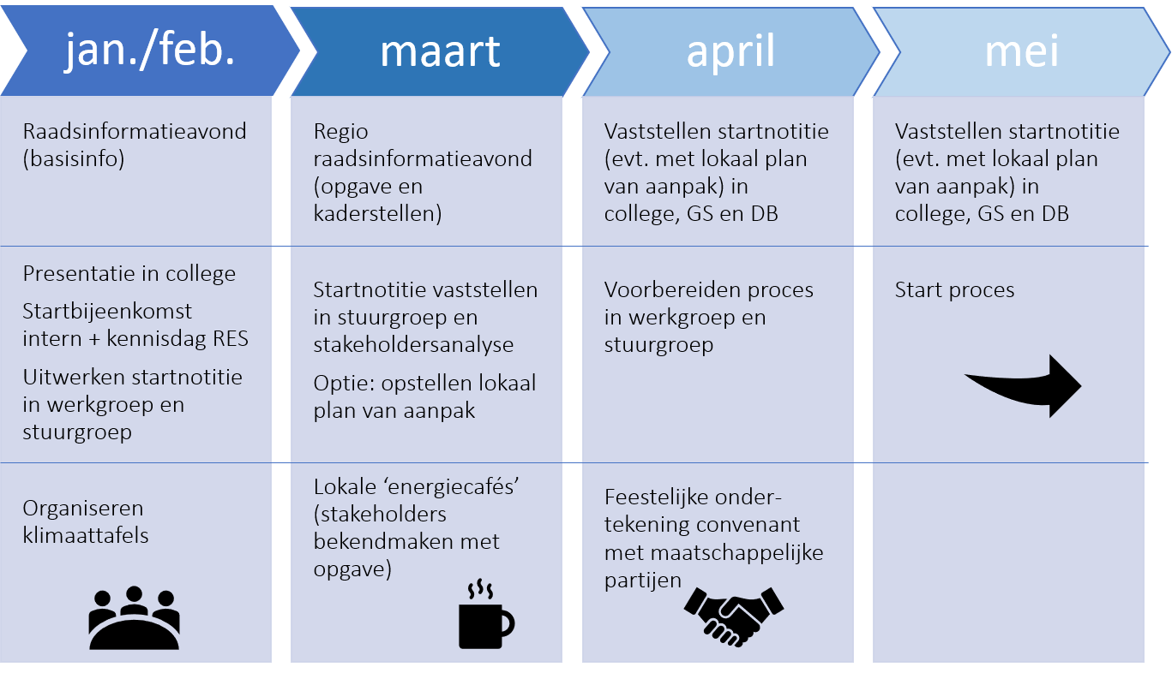

Bestuurlijk proces startnotitie
Vastellen startnotitie in raden, staten en AB
Stakeholders betrekken en informeren
Kaderstelling bijeenkomst met stakeholders
Organiseren energietransitie tafels en lokale/regionale ateliers

Slide 15
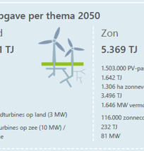
Data & analyse
Vanuit programma RES NHN en PNH
Energiemix analyses (energieneutraal in 2050)
Analyse energie infrastructuur – april gereed
Database warmtebronnen en warmtevraag
Kaart met projectlocaties (Energieakkoord) checken bij martha
Landelijke dataset (eind maart)
Hernieuwbare opwek: maximale zoekruimte (potentiekaart)
Warmte: eerste globale warmtebronnen en vraag
Energie infrastructuur
Notes:
De startnotitie is belangrijk, om aan de voorkant commitment vast te leggen voor de opgave, het proces, de kaders en de organisatie.

Slide 16

Capaciteit & expertise
Vanuit programma RES NHN en PNH
Communicatie adviseur (Brechtje Bakker)
Informatieve website voor ambtenaren én samenleving
Bureau voor begeleiding en organiseren ateliers + ondersteuning opstellen RES
Ruimtelijk experts, voor ruimtelijke vertaling en verbeelding van de opgave en deelname aan ateliers
Vanuit landelijke programma
Pilot regio’s
Rijksbijdrage voor RES programma’s komende 3 jaar voor onderzoek, expertise
Kennisdagen
Expertisecentrum warmte
Notes:
De startnotitie is belangrijk, om aan de voorkant commitment vast te leggen voor de opgave, het proces, de kaders en de organisatie.

Slide 17
Wat kan je zelf al doen?

Slide 18
Komende periode…

Slide 19
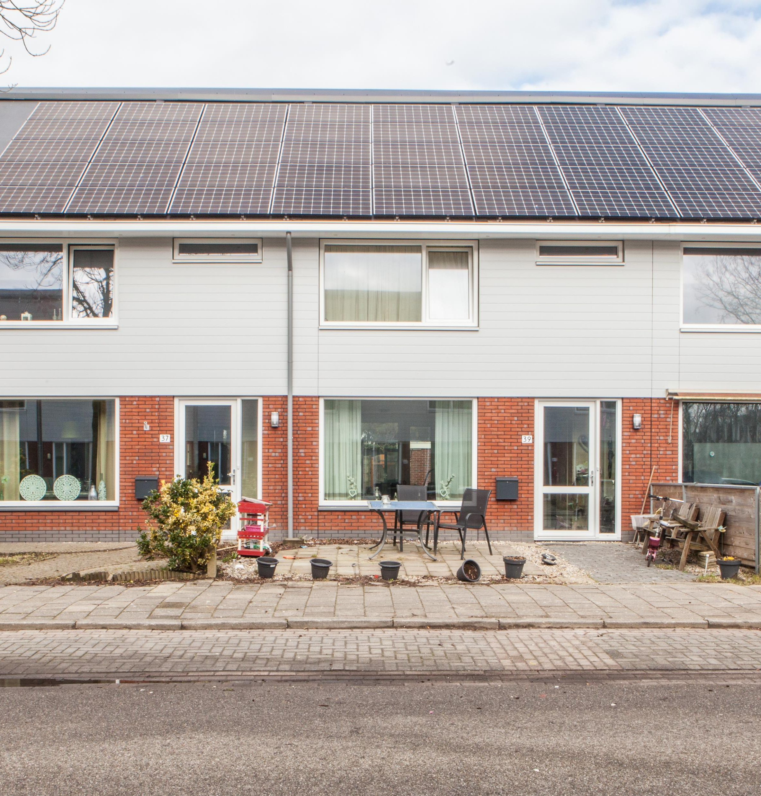
Komende periode
Informeren van raad, college en interne collega’s
Pak je voor jouw expertise de adviseursrol voor je bestuurder
Zorg voor een multidisciplinair team en hou elkaar op de hoogte
Lever input voor de startnotitie, met name voor het lokale plan van aanpak.
Maak samen een lokale stakeholders analyse. Ga nu al in gesprek over hun rol.
Hou er rekening mee dat in mei en september 2019 lokale bijeenkomsten/ateliers gaan plaatsvinden.
Breng in beeld welk budget en capaciteit voor jouw organisatie nodig is vanaf 2020 (als input voor de voorjaarsnota).
Zet de startnotitie op de bestuurlijke kalender voor vaststelling in mei 2019!
Notes:
De startnotitie is belangrijk, om aan de voorkant commitment vast te leggen voor de opgave, het proces, de kaders en de organisatie.

Slide 20

Energietransitie wordt kerntaak van gemeente
Reserveer (structureel) uitvoeringsbudget in de voorjaarnota (capaciteit en uitvoering)
  is per gemeente verschillend, breng dit in beeld voor jouw organisatie
  denk aan IBP als dekking
RES wordt elke 2 jaar geactualiseerd en wordt dus een structurele taak
  planvorming, monitoring en uitvoering
  relatie met warmtetransitie visies (2021 verplicht)
Capaciteit en kennis is onmisbaar
  lopende energieprojecten/programma’s moeten bemand blijven!
  overlap met andere opgaven, zoals omgevingswet en regionale agenda’s
Notes:
De startnotitie is belangrijk, om aan de voorkant commitment vast te leggen voor de opgave, het proces, de kaders en de organisatie.

Slide 21


Heeft u vragen?

